Slide 1

Лекция 5. Деятельность Иоанна Крестителя. Свидетельство и Христе

Slide 2
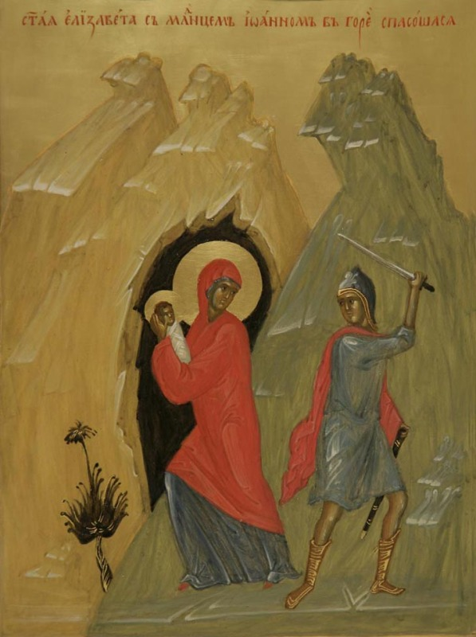

Услышав об избиении всех младенцев, святая Елисавета убежала со своим сыном Иоанном в пустыню и скрывалась в пещере.

Slide 3
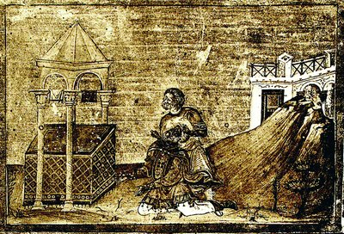
Святой Захария как священник находился в Иерусалиме и исполнял свое священническое служение в храме. Ирод послал к нему воинов с приказанием открыть местопребывание младенца Иоанна. Захария отказался и был убит прямо в храме – «между жертвенником и алтарем» как говорит Сам Спаситель.

Slide 4
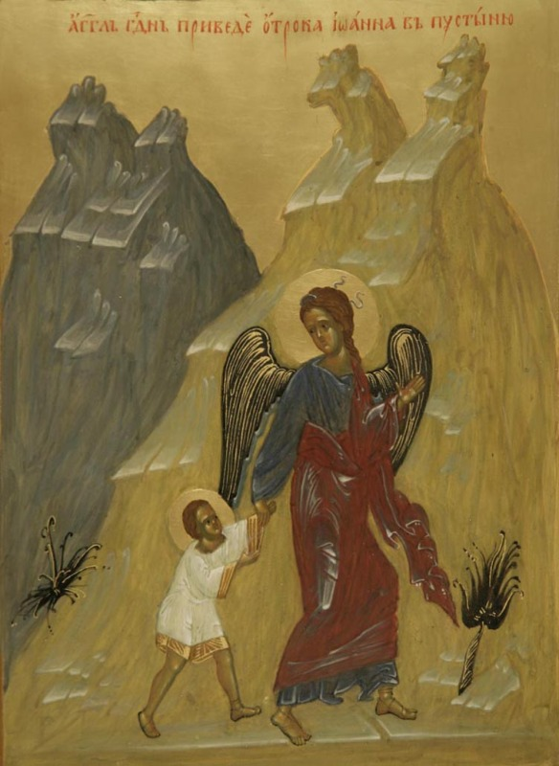

Праведная Елисавета жила с сыном в пустыне и там умерла. Отрок Иоанн, охраняемый Ангелом, находился в пустыне до того времени, как вышел на проповедь

Slide 5

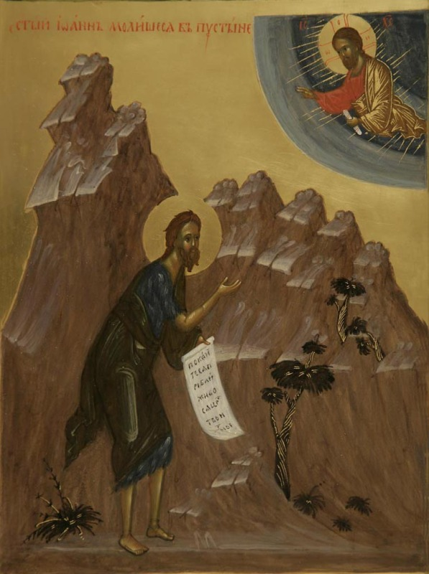
Иоанн, живя в пустыне проводил время в посте и молитве. Одежду он носил из верблюжьего волоса и подпоясывался кожаным поясом. А пищею его были акриды и дикий мед

Slide 6
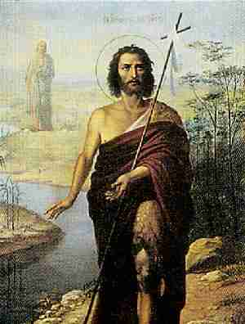
Начало служения Иоанна Крестителя

Slide 7
Мк. 1, 1-8:
1. Начало Евангелия Иисуса Христа, Сына Божия,
2. как написано у пророков: вот, Я посылаю Ангела Моего пред лицем Твоим, который приготовит путь Твой пред Тобою.
3. Глас вопиющего в пустыне: приготовьте путь Господу, прямыми сделайте стези Ему.
4. Явился Иоанн, крестя в пустыне и проповедуя крещение покаяния для прощения грехов.
5. И выходили к нему вся страна Иудейская и Иерусалимляне, и крестились от него все в реке Иордане, исповедуя грехи свои.
6. Иоанн же носил одежду из верблюжьего волоса и пояс кожаный на чреслах своих, и ел акриды и дикий мед.
7. И проповедывал, говоря: идет за мною Сильнейший меня, у Которого я недостоин, наклонившись, развязать ремень обуви Его;
8. я крестил вас водою, а Он будет крестить вас Духом Святым.

Slide 8
Лк. 3, 1-17:
1. В пятнадцатый же год правления Тиверия кесаря, когда Понтий Пилат начальствовал в Иудее, Ирод был четвертовластником в Галилее, Филипп, брат его, четвертовластником в Итурее и Трахонитской области, а Лисаний четвертовластником в Авилинее,
2. при первосвященниках Анне и Каиафе, был глагол Божий к Иоанну, сыну Захарии, в пустыне.
3. И он проходил по всей окрестной стране Иорданской, проповедуя крещение покаяния для прощения грехов,
4. как написано в книге слов пророка Исаии, который говорит: глас вопиющего в пустыне: приготовьте путь Господу, прямыми сделайте стези Ему;
5. всякий дол да наполнится, и всякая гора и холм да понизятся, кривизны выпрямятся и неровные пути сделаются гладкими;
6. и узрит всякая плоть спасение Божие.
7. [Иоанн] приходившему креститься от него народу говорил: порождения ехиднины! кто внушил вам бежать от будущего гнева?
8. Сотворите же достойные плоды покаяния и не думайте говорить в себе: отец у нас Авраам, ибо говорю вам, что Бог может из камней сих воздвигнуть детей Аврааму.
9. Уже и секира при корне дерев лежит: всякое дерево, не приносящее доброго плода, срубают и бросают в огонь.
10. И спрашивал его народ: что же нам делать?
11. Он сказал им в ответ: у кого две одежды, тот дай неимущему, и у кого есть пища, делай то же.
12. Пришли и мытари креститься, и сказали ему: учитель! что нам делать?
13. Он отвечал им: ничего не требуйте более определенного вам.
14. Спрашивали его также и воины: а нам что делать? И сказал им: никого не обижайте, не клевещите, и довольствуйтесь своим жалованьем.
15. Когда же народ был в ожидании, и все помышляли в сердцах своих об Иоанне, не Христос ли он, -
16. Иоанн всем отвечал: я крещу вас водою, но идет Сильнейший меня, у Которого я недостоин развязать ремень обуви; Он будет крестить вас Духом Святым и огнем.
17. Лопата Его в руке Его, и Он очистит гумно Свое и соберет пшеницу в житницу Свою, а солому сожжет огнем неугасимым.

Slide 9
Ин. 1, 6-8:
6. Был человек, посланный от Бога; имя ему Иоанн.
7. Он пришел для свидетельства, чтобы свидетельствовать о Свете, дабы все уверовали чрез него.
8. Он не был свет, но [был послан], чтобы свидетельствовать о Свете.
Ин. 1, 19-28:
19. И вот свидетельство Иоанна, когда Иудеи прислали из Иерусалима священников и левитов спросить его: кто ты?
20. Он объявил, и не отрекся, и объявил, что я не Христос.
21. И спросили его: что же? ты Илия? Он сказал: нет. Пророк? Он отвечал: нет.
22. Сказали ему: кто же ты? чтобы нам дать ответ пославшим нас: что ты скажешь о себе самом?
23. Он сказал: я глас вопиющего в пустыне: исправьте путь Господу, как сказал пророк Исаия.
24. А посланные были из фарисеев;
25. И они спросили его: что же ты крестишь, если ты ни Христос, ни Илия, ни пророк?
26. Иоанн сказал им в ответ: я крещу в воде; но стоит среди вас [Некто], Которого вы не знаете.
27. Он-то Идущий за мною, но Который стал впереди меня. Я недостоин развязать ремень у обуви Его.
28. Это происходило в Вифаваре при Иордане, где крестил Иоанн.

Slide 10
Мф. 3, 1-12:
1. В те дни приходит Иоанн Креститель и проповедует в пустыне Иудейской
2. и говорит: покайтесь, ибо приблизилось Царство Небесное.
3. Ибо он тот, о котором сказал пророк Исаия: глас вопиющего в пустыне: приготовьте путь Господу, прямыми сделайте стези Ему.
4. Сам же Иоанн имел одежду из верблюжьего волоса и пояс кожаный на чреслах своих, а пищею его были акриды и дикий мед.
5. Тогда Иерусалим и вся Иудея и вся окрестность Иорданская выходили к нему
6. и крестились от него в Иордане, исповедуя грехи свои.
7. Увидев же Иоанн многих фарисеев и саддукеев, идущих к нему креститься, сказал им: порождения ехиднины! кто внушил вам бежать от будущего гнева?
8. сотворите же достойный плод покаяния
9. и не думайте говорить в себе: "отец у нас Авраам", ибо говорю вам, что Бог может из камней сих воздвигнуть детей Аврааму.
10. Уже и секира при корне дерев лежит: всякое дерево, не приносящее доброго плода, срубают и бросают в огонь.
11. Я крещу вас в воде в покаяние, но Идущий за мною сильнее меня; я не достоин понести обувь Его; Он будет крестить вас Духом Святым и огнем;
12. лопата Его в руке Его, и Он очистит гумно Свое и соберет пшеницу Свою в житницу, а солому сожжет огнем неугасимым.

Slide 11
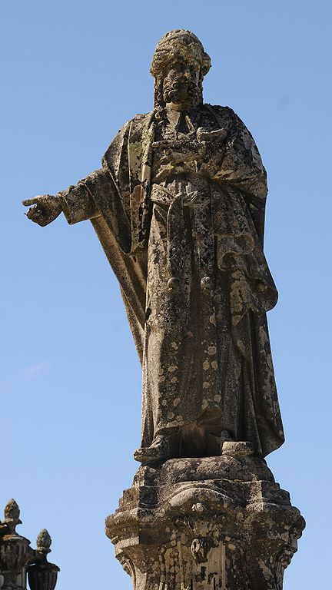
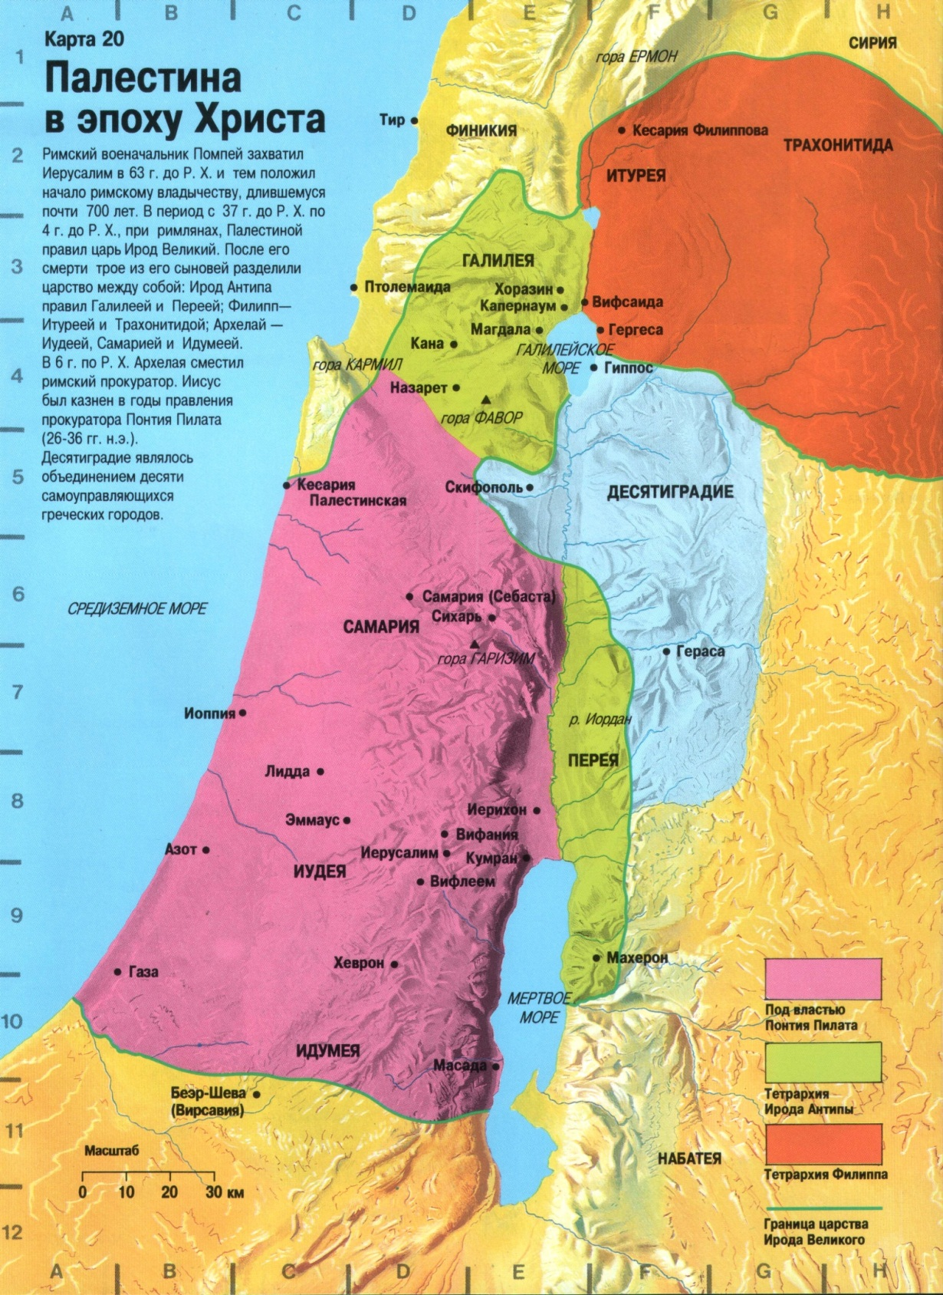
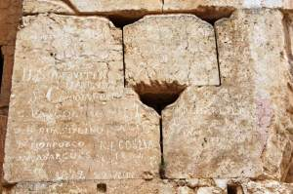
Мф. 3 гл. | Лк. 3 гл.
1. В те дни приходит Иоанн Креститель и проповедует в пустыне Иудейской | 1. В пятнадцатый же год правления Тиверия кесаря, когда Понтий Пилат начальствовал в Иудее, Ирод был четвертовластником в Галилее, Филипп, брат его, четвертовластником в Итурее и Трахонитской области, а Лисаний четвертовластником в Авилинее, 2. при первосвященниках Анне и Каиафе, был глагол Божий к Иоанну, сыну Захарии, в пустыне.
Каиафа был зятем Анны, бывшего первосвященника, которого отстранили от должности правители Иудеи. Однако, пользуясь родством с заменившим его первосвященником, Анна сохранил за собой влияние в синедрионе и после своего отрешения, и поэтому его считали и называли первосвященником, хотя он им уже и не был
Авилинея - область расположенная северо-западнее Дамаска, примыкает к Галилее и имеет главный город Авилу.
Однако достоверность евангелия была подтверждена надписью, найденной в столице Аквилинеи Авиле, в которой упомянуто имя Нимфея, вольноотпущенного Лисанием четверовластником при «здравии государей Августов» (то есть кесаря Тиверия его жены Ливии)
Противники достоверности Евангелии говорят, что Лисаний, хотя и был правителем этой области, но был умерщвлен в 36 году до Рождества Христова, о другом же Лисании Иосиф Флавий и другие не упоминают; поэтому библейские критики усматривают в словах Евангелиста грубую историческую ошибку.

Slide 12
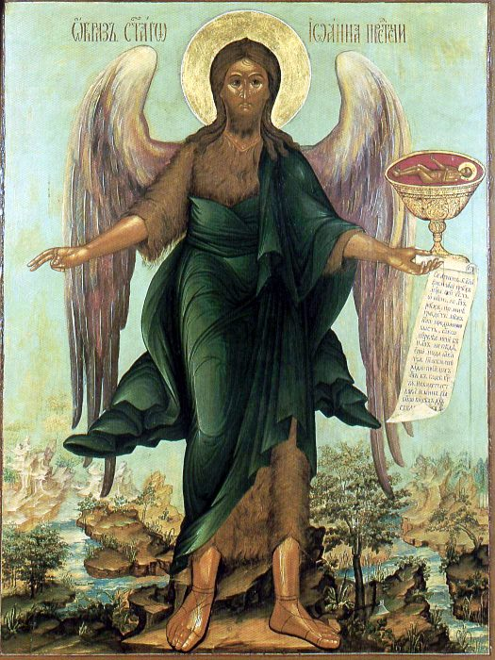
«вот, Я посылаю Ангела Моего …»

Slide 13
Ветхозаветные пророчества о Предтечи Мессии
Мф. 3 гл. | Мк. 1 гл. | Лк. 3 гл. | Ин. 1 гл.
2. и говорит: покайтесь, ибо приблизилось Царство Небесное. 3. Ибо он тот, о котором сказал пророк Исаия: глас вопиющего в пустыне: приготовьте путь Господу, прямыми сделайте стези Ему. | 2. как написано у пророков: вот, Я посылаю Ангела Моего пред лицем Твоим, который приготовит путь Твой пред Тобою. 3. Глас вопиющего в пустыне: приготовьте путь Господу, прямыми сделайте стези Ему. | 3. И он проходил по всей окрестной стране Иорданской, проповедуя крещение покаяния для прощения грехов, 4. как написано в книге слов пророка Исаии, который говорит: глас вопиющего в пустыне: приготовьте путь Господу, прямыми сделайте стези Ему; 5. всякий дол да наполнится, и всякая гора и холм да понизятся, кривизны выпрямятся и неровные пути сделаются гладкими; 6. и узрит всякая плоть спасение Божие. | 22. Сказали ему: кто же ты? чтобы нам дать ответ пославшим нас: что ты скажешь о себе самом? 23. Он сказал: я глас вопиющего в пустыне: исправьте путь Господу, как сказал пророк Исаия.
«Ибо приблизилось Царство Небесное» - под Царством Небесным он разумеет первое и второе пришествие Христа, и добродетельную жизнь. Ибо если мы, странствуя по земле, жительствуем как бы на небе, чуждые страстей, то имеем Царствие Небесное»
Мал. 3, 1
«Царством Небесным здесь называется Сам Христос или ангельская жизнь, которую Христос немного спустя должен был основать евангельскими заповедями».
Евфимий Зигабен
Ис. 40, 3-5
«путь Господа» есть добродетель, а «прямая стезя» - правильный и правдивый способ осуществления этой добродетели
«Глас вопиющего в пустыне» - то есть в пустыне Иорданской, а еще более в синагоге иудейской, которая была пуста в отношении к добру».
«неровные пути», то есть натиски невольных искушений
Но такое понимание слов Царство Небесное возможно только для нас. Евреи, которым говорил Иоанн, могли понимать их в том смысле, что скоро наступит Царство, причем земное, где Царем будет ожидаемый ими Мессия
Пророк созерцает возвращение Израиля из плена, и вместе с ним как бы возвращение Господа, Царя Израилева, в Иерусалим. Господь посылает через пустыню, разделяющую Вавилон от Палестины, вестников — для возвещения о Своем прибытии, и вместе дает повеления о том, чтобы Ему приготовили путь, сделали прямою ту дорогу, по которой Он пойдет.
«Путь» означает Новый Завет, «стези» - Ветхий, как неоднократно нарушаемый иудеями. К пути, то есть к Новому Завету, они должны были приготовиться, а стези Ветхого исправить, ибо хотя древле они и приняли их, но впоследствии совратились со стезей своих и заблудились».
«Иоанн именуется Ангелом за его ангельскую и почти бесплотную жизнь и за возвещение и указание грядущего Христа».
«приготовить путь» - подготовить посредством крещения души иудеев к принятию Христа
Под «долом» можно мыслить и душу, наполняющуюся добродетелями
Под «горами» и «холмами», которые понизятся, можно понимать всякие пороки, грехи мешающие добродетели, которые должны быть побеждены

Slide 14

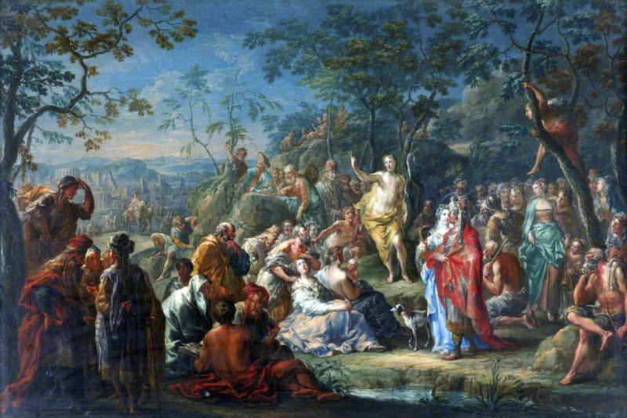
Проповедь Иоанна Крестителя

Slide 15
Проповедь Иоанна и крещение покаяния иудейского народа
Мф. 3 гл. | Мк. 1 гл. | Лк. 3 гл.
4. Сам же Иоанн имел одежду из верблюжьего волоса и пояс кожаный на чреслах своих, а пищею его были акриды и дикий мед. 5. Тогда Иерусалим и вся Иудея и вся окрестность Иорданская выходили к нему 6. и крестились от него в Иордане, исповедуя грехи свои. | 4. Явился Иоанн, крестя в пустыне и проповедуя крещение покаяния для прощения грехов. 5. И выходили к нему вся страна Иудейская и Иерусалимляне, и крестились от него все в реке Иордане, исповедуя грехи свои. 6. Иоанн же носил одежду из верблюжьего волоса и пояс кожаный на чреслах своих, и ел акриды и дикий мед. | 3. И он проходил по всей окрестной стране Иорданской, проповедуя крещение покаяния для прощения грехов,
Прп. Исидор Пелусиот: «Пружие, которыми питался Иоанн Креститель, были не живые твари, похожие на жуков, как думают иные по невежеству, но верхушки трав или растений. А также и мед дивий был не какое-либо произрастение, но действительно горный мед, который делают дикие пчелы, весьма горький и противный на вкус»
«акриды и дикий мед» - род саранчи и мед в дуплах из деревьев и отверстиях скал
Блж. Феофан Болгарский: «Крещение Иоанна не имело отпущения грехов, Иоанн проповедовал только одно покаяние и вел к оставлению грехов, то есть вел к крещению Христа, от которого было отпущение грехов».
Иоанн Златоуст: «Сама одежда Иоанна служила знаком и царского достоинства, и покаяния»
Свт. Василий Великий - сладкие медовые лепешки
Свт Афанасий Великий - зеленые росточки травы и «дикий мед, весьма горький и противный всякому вкусу»
Блж. Феофилакт: «Говорят, что верблюд занимает средину между чистым и нечистым животным: как отрыгивающий жвачку, он чист, а как имеющий нераздвоенные копыта - нечист. Так как Иоанн приводил к Богу и казавшийся чистым народ иудейский, и нечистый языческий и был посредником между Ветхим и Новым Заветом, то поэтому он и носил в качестве одежды волоса верблюда».
«во оставление грехов» - «Поелику несознание грехов своих удаляло от Христа — то и цель пришествия Иоаннова состояла в том, чтобы расположить их (иудеев. — А. М.) к познанию своих грехов и склонить к покаянию; не для того, чтобы они были наказаны, а чтобы стали через покаяние более смиренными, осудили самих себя и прибегли к получению прощения» (свт. Иоанн Златоуст).
Евфимий Зигабен: «Одни говорят, что акриды – это верхушки каких-то трав, другие – что это трава, называемая акрида, третьи,– что это род насекомых. Говорят, что в тех странах до сих пор очень многие едят их, предварительно выкоптив. Мед же дикий – это мед, который кладется дикими пчелами в расщелинах скал; но он горький и неприятный».

Slide 16
Обличение Иоанна Крестителя фарисеев и саддукеев
Мф. 3 гл. | Лк. 3 гл.
7. Увидев же Иоанн многих фарисеев и саддукеев, идущих к нему креститься, сказал им: порождения ехиднины! кто внушил вам бежать от будущего гнева? 8. сотворите же достойный плод покаяния 9. и не думайте говорить в себе: "отец у нас Авраам", ибо говорю вам, что Бог может из камней сих воздвигнуть детей Аврааму. 10. Уже и секира при корне дерев лежит: всякое дерево, не приносящее доброго плода, срубают и бросают в огонь. 12. лопата Его в руке Его, и Он очистит гумно Свое и соберет пшеницу Свою в житницу, а солому сожжет огнем неугасимым. | 7. [Иоанн] приходившему креститься от него народу говорил: порождения ехиднины! кто внушил вам бежать от будущего гнева? 8. Сотворите же достойные плоды покаяния и не думайте говорить в себе: отец у нас Авраам, ибо говорю вам, что Бог может из камней сих воздвигнуть детей Аврааму. 9. Уже и секира при корне дерев лежит: всякое дерево, не приносящее доброго плода, срубают и бросают в огонь. 17. Лопата Его в руке Его, и Он очистит гумно Свое и соберет пшеницу в житницу Свою, а солому сожжет огнем неугасимым.
Прп. Исилор Пелусиот: «гумном именует Господь вселенскую Церковь, в которую собирает всю жатву человечества, а лопатою называет правдивый Суд»
Зигабен: «Секирой он назвал образно смерть; дровами – людей, корнем – жизнь, а огнем – огонь геенны. Некоторые под корнем разумеют самого Авраама, под деревьями – иудеев, происшедших от него, а под топором – Христа, Который должен их отсечь, как остающихся бесплодными для евангельской веры, а принять уверовавших из язычников».
Прп. Исидор Пелусиот: «Иоанн Предтеча назвал Иудеев рождениями ехидновыми, как плод, превзошедший в лукавстве своих лукавых родителей. Ибо говорят, что ехидна, рождаясь, угрызает матернюю утробу. А посему, так как Иудеи оставили родившего их Бога и всю данную им благодать, приведя в бездействие, как бы умертвили Иоанн св. уподобляет их сим ядовитым животным»
Феофилакт Болгарский: «не должно только избегать зла, но должно приносить и плоды добродетели. Ибо сказано: «уклонись от зла и сотвори благо» (Пс. 33:15)».
Блж. Иероним: «Проповедь слова Евангельского, которое есть меч обоюдоострый, называется секирой согласно слову пророка Иеремии, который сравнивает слово Господне с секирой, разрубающей скалу»
«Покаяние» - греч. «metanoia» —изменение, перемена внутренней жизни— «изменение направления ума»
Блж. Феофилакт: «Секирою Предтеча называет суд Христов, деревьями - каждого из нас. Итак, не верующий за это свое неверие посекается с корнем и ввергается в геенну»
Под камнями разумеются язычники, из которых многие уверовали
Блж. Феофилакт: «Неугасим этот огонь. Поэтому ошибался Ориген, когда говорил, что будет конец наказанию»

Slide 17
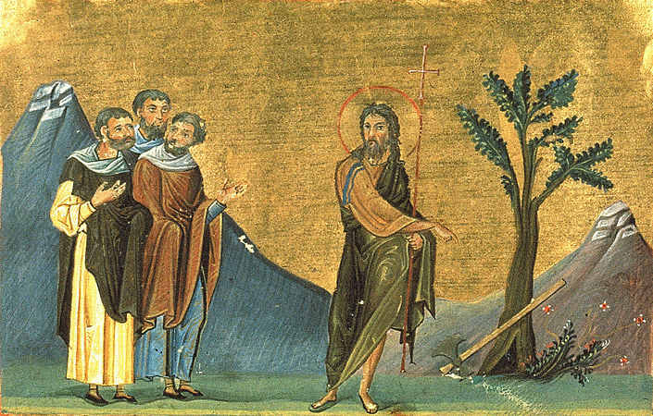
«Уже и секира при корне дерев лежит…»

Slide 18
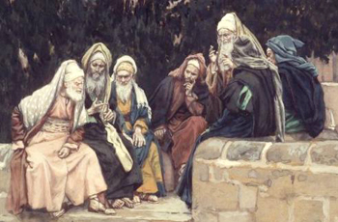
Фарисеи
С евр. «отделенные, выделенные, святые» - иудейская партия, считающая себя строго соблюдающей Моисеев Закон

Slide 19
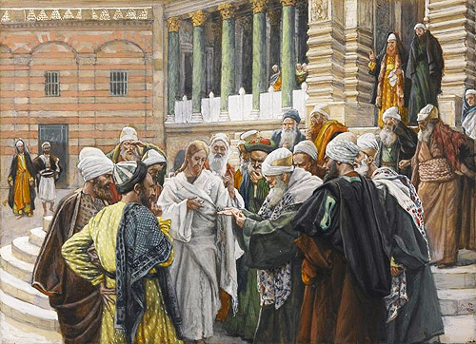
Саддукеи
Очень маленькая, но очень влиятельная иудейская партия из высшего слоев священства. Отрицали Писание кроме Пятикнижия, учение о воскресении мертвых, о воздаянии, Суде, об ангелах.

Slide 20
Свидетельство Иоанна о Идущем за ним Мессии
Мф. 3 гл. | Мк. 1 гл. | Лк. 3 гл. | Ин. 1 гл.
11. Я крещу вас в воде в покаяние, но Идущий за мною сильнее меня; я не достоин понести обувь Его; Он будет крестить вас Духом Святым и огнем; | 7. И проповедывал, говоря: идет за мною Сильнейший меня, у Которого я недостоин, наклонившись, развязать ремень обуви Его; 8. я крестил вас водою, а Он будет крестить вас Духом Святым. | 15. Когда же народ был в ожидании, и все помышляли в сердцах своих об Иоанне, не Христос ли он, - 16. Иоанн всем отвечал: я крещу вас водою, но идет Сильнейший меня, у Которого я недостоин развязать ремень обуви; Он будет крестить вас Духом Святым и огнем. | 6. Был человек, посланный от Бога; имя ему Иоанн. 7. Он пришел для свидетельства, чтобы свидетельствовать о Свете, дабы все уверовали чрез него. 8. Он не был свет, но [был послан], чтобы свидетельствовать о Свете. 25. И они спросили его: что же ты крестишь, если ты ни Христос, ни Илия, ни пророк? 26. Иоанн сказал им в ответ: я крещу в воде; но стоит среди вас [Некто], Которого вы не знаете. 27. Он-то Идущий за мною, но Который стал впереди меня. Я недостоин развязать ремень у обуви Его.
Блж. Феофилакт: «Он будет крестить вас Духом Святым, то есть обильно исполнит вас дарами Духа, тогда как мое крещение, говорит Предтеча, не дает ни благодати Духа, ни отпущения грехов. Он же обильно даст вам и отпущение грехов, и дары Духа».
«духом святым и огнем» - «или то, что Дух Святой есть огонь, так как при сошествии Своем,, Он возник в виде огня над каждым из верующих (Деян 2:3); или то, что в настоящее время мы крестимся Духом, а в будущем - огнем, с каковым значением этого места согласно и слово апостола: И огонь испытает дело каждого, каково оно есть (1 Кор 3,13)» (блж. Иероним).
Зигабен: «я не могу считаться между последними Его слугами, по причине величия соединенного с Ним Божества; обязанность несения обуви поручалась последним слугам».
«крещение покаяния» - «с целью покаяния», т.е. «крещение означало, что те, которые принимали его, каялись в своих грехах и желали очиститься от них».
Блж. Феофилакт: «Под обувью разумей и два сошествия Его - одно с неба на землю, другое с земли в ад, ибо обувь есть кожа плоти и умерщвление. Этих двух схождений не мог понести Предтеча, не будучи в состоянии и понять, как они могут совершиться».
Блж. Феофилакт: «Итак, он показывает, какой плод, именно, веру в Грядущего за ним. За ним же шел Христос. Он был позади его не только по рождению , но и по явлению, ибо прежде явился Предтеча, а потом Христос, о котором Иоанн свидетельствовал».
Сильный — одним из имен Мессии

Slide 21
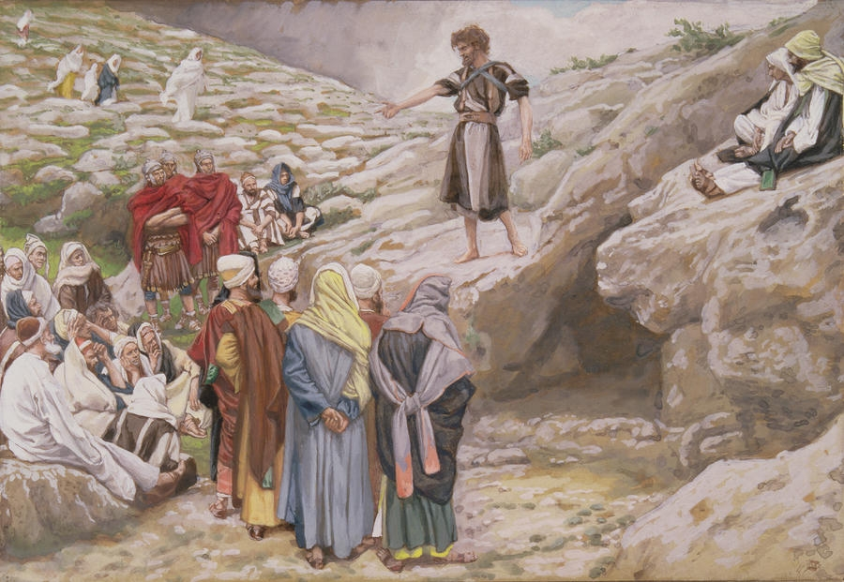
Лк. 3, 10-14: «И спрашивал его народ: что же нам делать? Он сказал им в ответ: у кого две одежды, тот дай неимущему, и у кого есть пища, делай то же. Пришли и мытари креститься, и сказали ему: учитель! что нам делать? Он отвечал им: ничего не требуйте более определенного вам. Спрашивали его также и воины: а нам что делать? И сказал им: никого не обижайте, не клевещите, и довольствуйтесь своим жалованьем».
Советы Иоанна народу, мытарям и воинам
«Израиль мечтал быть владыкой и светом всего мира, и римское порабощение было для него тягостнее и постыднее всех цепей тюрьмы. Насколько же позорнее в глазах правоверных были те, которые способствовали закреплению этих оков и на такой нечистой работе набивали свои карманы? Для евреев не было ничего более ужасного и оскорбительного, как мытарь, который для своей наживы жертвует лучшими заветами своей религии и самыми дорогими надеждами народного самосознания. Он — худший из ренегатов и бесконечно более виновный, чем всякий преступник; он — то же, что язычник и, пожалуй, ниже его».
(Профессор Глубоковский)
Общая мысль этих наставлений – настоящие плоды покаяния - это не что-либо особенное, непосильное, а просто честное исполнение принятых на себя обязанностей.

Slide 22
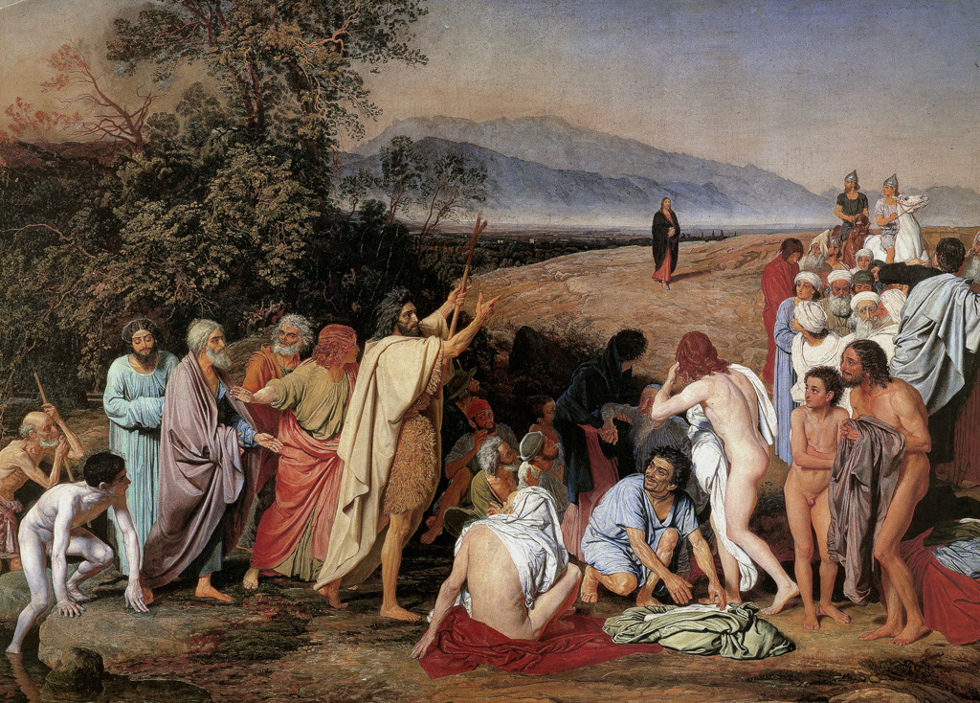
Свидетельство Иоанна о Христе

Slide 23
Свидетельство Иоанна о Христе
29. На другой день видит Иоанн идущего к нему Иисуса и говорит: вот Агнец Божий, Который берет [на Себя] грех мира.
30. Сей есть, о Котором я сказал: за мною идет Муж, Который стал впереди меня, потому что Он был прежде меня.
31. Я не знал Его; но для того пришел крестить в воде, чтобы Он явлен был Израилю.
32. И свидетельствовал Иоанн, говоря: я видел Духа, сходящего с неба, как голубя, и пребывающего на Нем.
33. Я не знал Его; но Пославший меня крестить в воде сказал мне: на Кого увидишь Духа сходящего и пребывающего на Нем, Тот есть крестящий Духом Святым.
34. И я видел и засвидетельствовал, что Сей есть Сын Божий.
35 На другой день опять стоял Иоанн и двое из учеников его.
36 И, увидев идущего Иисуса, сказал: вот Агнец Божий.

Slide 24

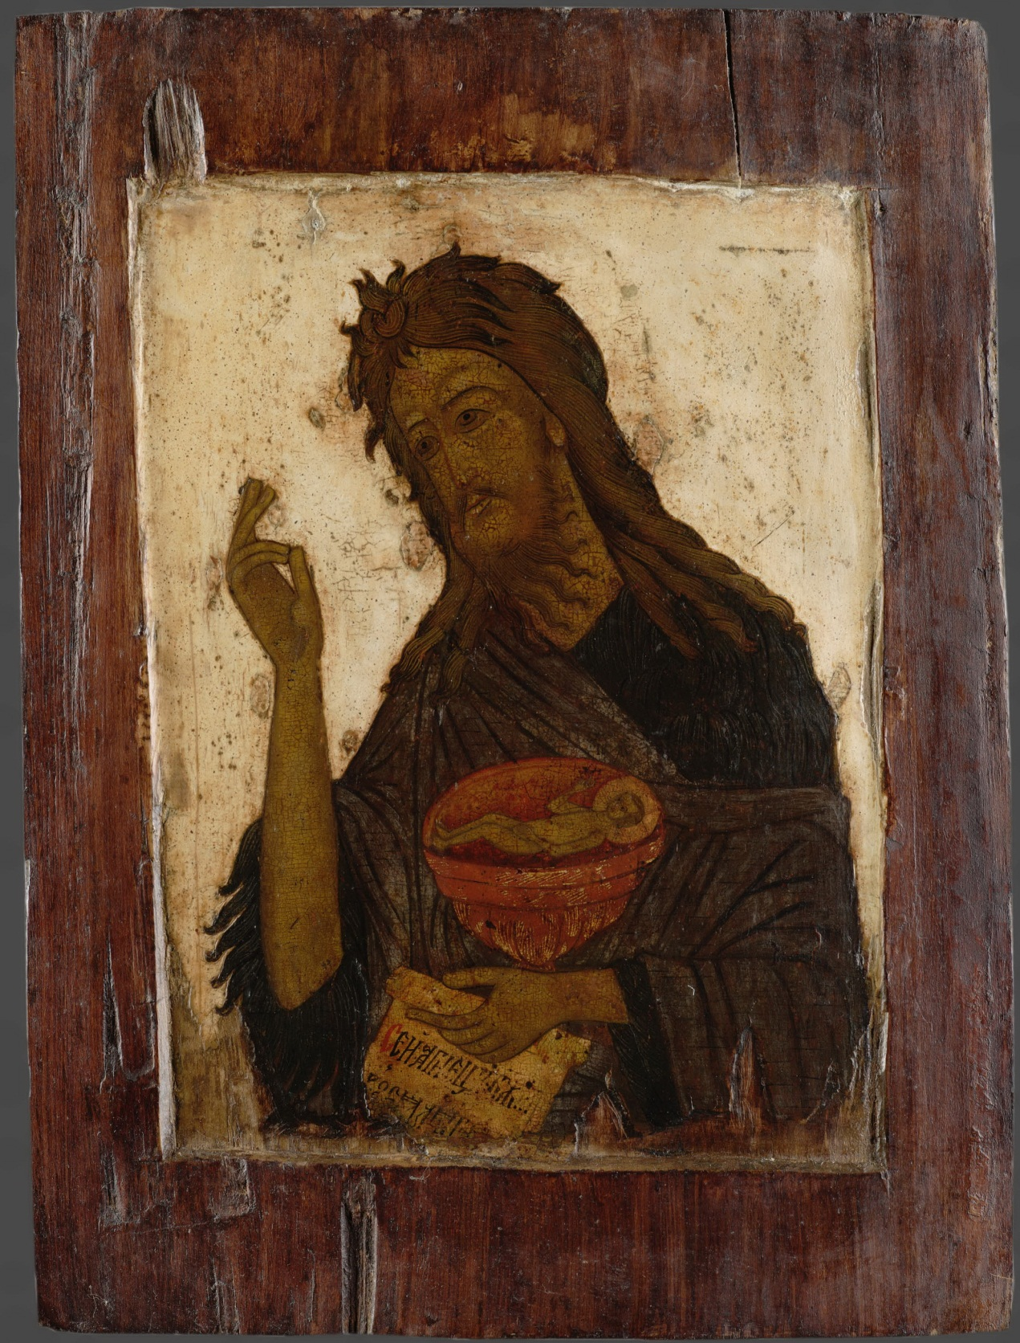
«Вот, Агнец Божий…»
Зигабен: «Вот Агнец, прообразованный в законе и возвещенный Исаией…Он был послан Богом на заклание для спасения людей».
Зигабен: «Заколаемый агнец законный уничтожал грехи одного народа израильского, как тень, предначертание и прообраз истины, а закланный Агнец Божий уничтожает грехи всего мира и очищает всех живущих в мире, как истина».

Slide 25

Домашнее задание
Богоявление и Крещение Господне (Мф. 3, 12-17; Мк. 1, 9-11; Лк. 3. 21-22).
Искушение Господа в пустыне (Мф. 4, 1-11; Мк. 1, 12-13; Лк. 4, 1-13).

